Slide 1

Урок обучения грамоте по УМК «Школа России»
ТЕМА: «Согласные звуки [с], [с']. Буква Сс»
Автор разработки:
Митрофанова Марина Владимировна
учитель начальных классов
МБОУ «Лицей №1» р.п. Чамзинка

Slide 2
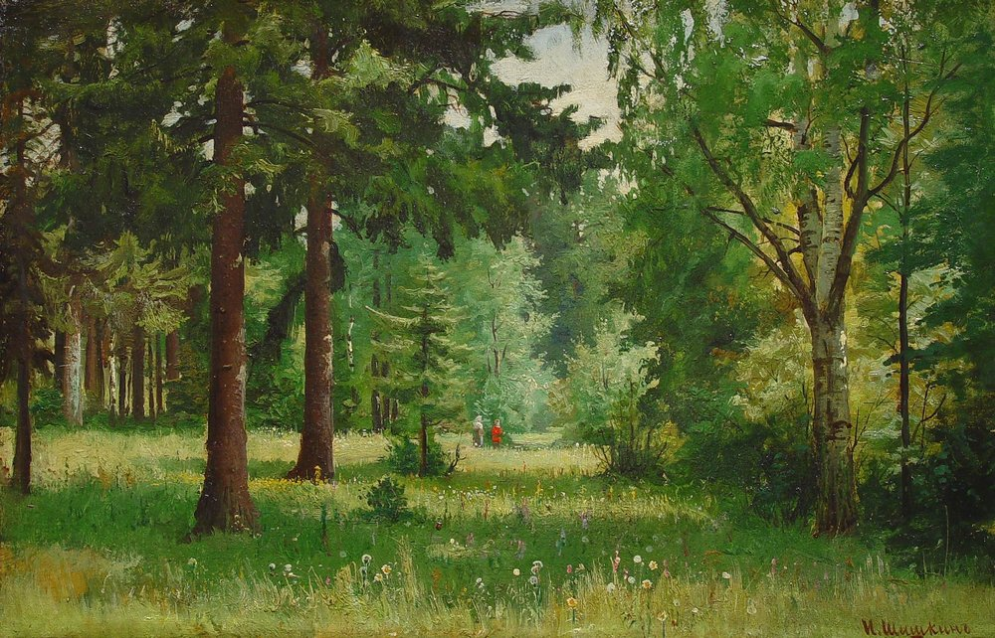
Отгадайте загадку
Город этот не простой
Он дремучий и густой..
Выделим последний звук.
Охарактеризуем его.
[с]

Slide 3
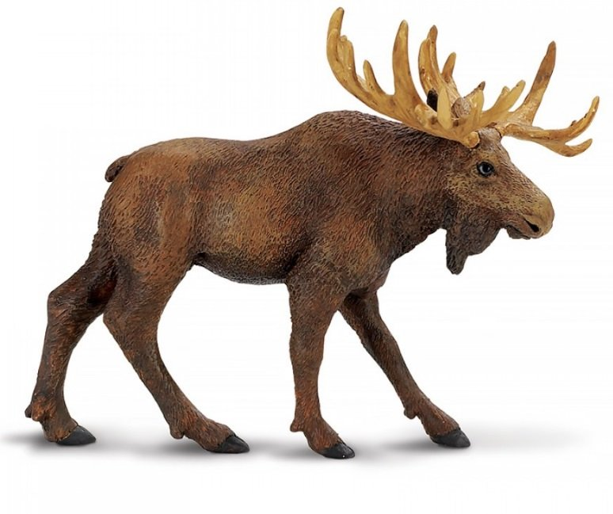
Отгадайте загадку
Кто на своей голове
лес носит?
Выделим последний звук.
Охарактеризуем его.
[с']

Slide 4


Вспомните каким звуком оканчивалось первое слово? А каким второе? Послушайте эти звуки.
Эти звуки обозначаются в русском языке буквой
[с]
[с']

Slide 5
Какие звуки обозначаем буквой С («эс»)?
[с]
[с']

Slide 6

На что похожа буква Сс («эс»)?
Что за буква светится
Старым ясным месяцем?
Полумесяц в небе темном
Буквой С повис над домом.
(Владимир Степанов)

Slide 7
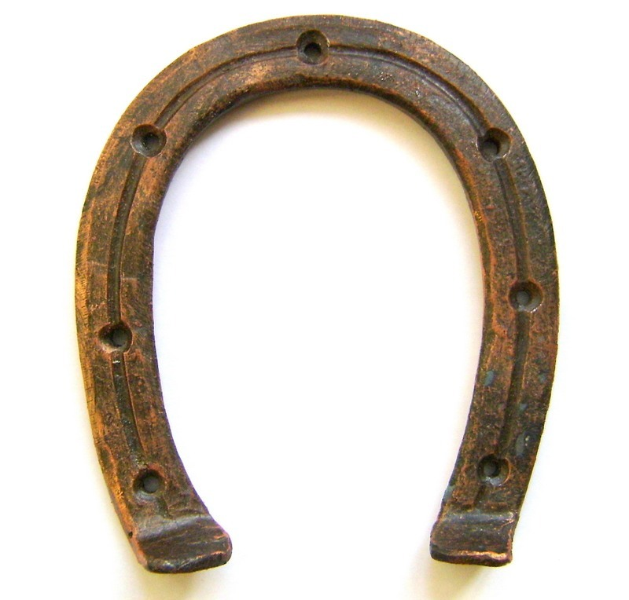
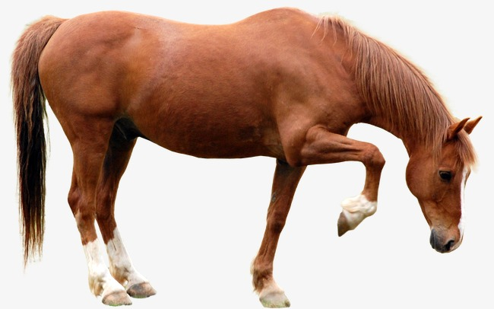
На что похожа буква Сс («эс»)?
Шел конь,
Подковами звеня.
Как буква С
Следы коня.
(Ефим Тарлапан)

Slide 8
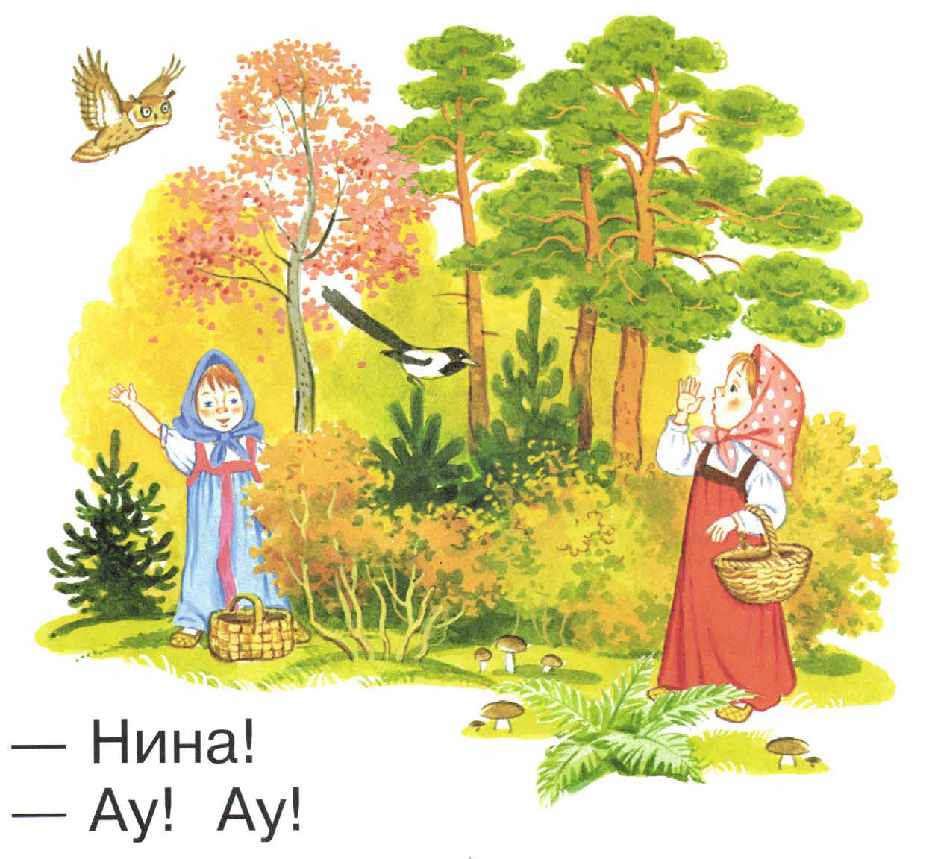
Откройте Азбуку по закладке.
Рассмотрите иллюстрацию.

Slide 9
Что случилось с девочками?
Почему девочки оказались в лесу?

Slide 10
Как зовёт подружку девочка в красном сарафане? Прочитайте предложения.
Почему в конце каждого предложения стоит восклицательный знак?

Slide 11
сова
сорока
лес
осина
сосна
куст
сарафан
осень
Назовите слова со звуками [с] [с'].
Приготовьте сигнальные карточки.
Где находится звук?

Slide 12
Прочитайте слоги.
са со сы су си
ас ос ыс ус ис

Slide 13
Прочитайте слова.
нос сон сын

Slide 14


Прочитайте слова в Азбуке.
Сравните слова.
Придумайте предложение. Сколько слов в предложении?

Slide 15
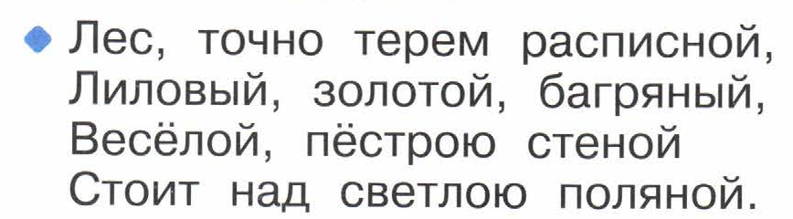
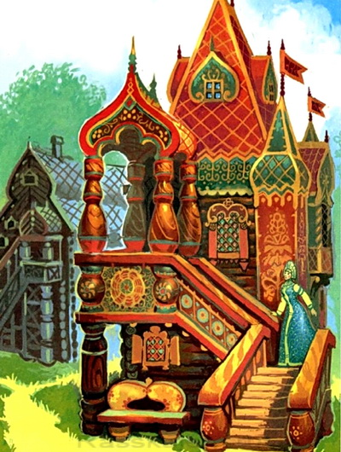
Прочитайте стихотворение Ивана Бунина.
С чем автор сравнивает лес?
Как вы понимаете слово «расписной»? Замените другим словом. Какими цветами раскрашен лес?
Какой лиловый цвет? Какой золотой? Какой багряный? Когда лес украшен такими яркими цветами? Автору нравится осенний лес.
Выучите стихотворение наизусть.

Slide 16
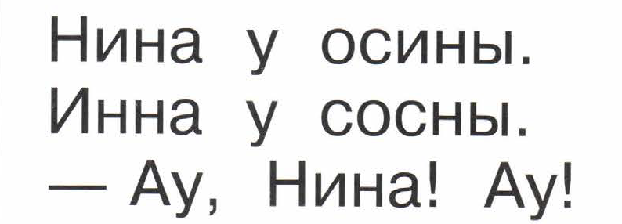
Прочитайте текст.
Какие звуки обозначают буквы Н (эн), С (эс)?
Приготовьте сигнальные карточки.

Slide 17

Прочитайте пословицы. Объясните. Когда так говорят?

Slide 18
Лента букв
А | О | У | Ы |  | Н
 |  |  | И |  |  |  |  |  |  |  |  |  |  |  | С

Slide 19
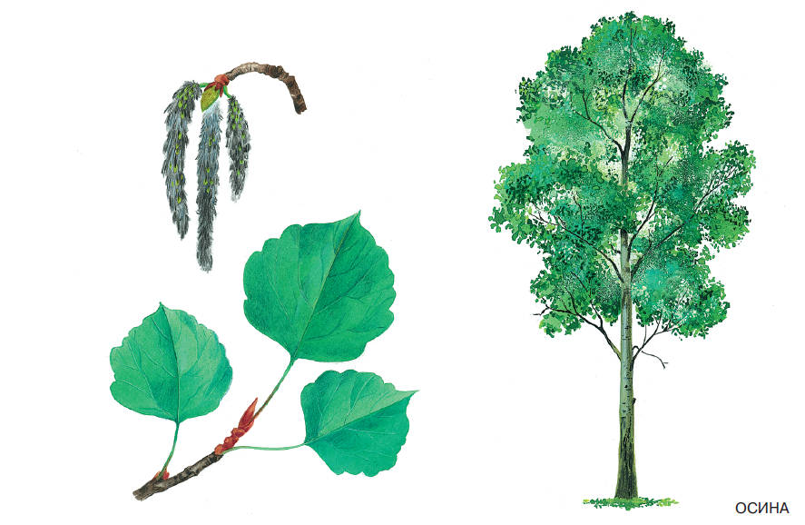
Выполним звуко-буквенный анализ.
о
с
и
н
а
[а]
[с']
[и]
[н]
[а]

Slide 20
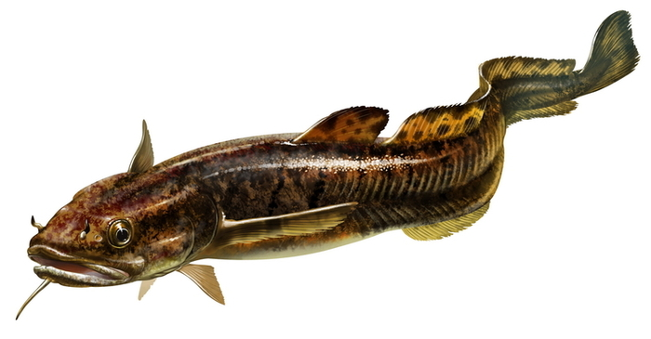
Выполним звуко-буквенный анализ.
н
а
и
[н]
[а]
[и]

Slide 21

Ребус
сто лица

Slide 22
Какие звуки обозначаем буквой С («эс»)?
[с]
[с']

